Slide 1

Jaringan dan Telekomunikasi

Slide 2
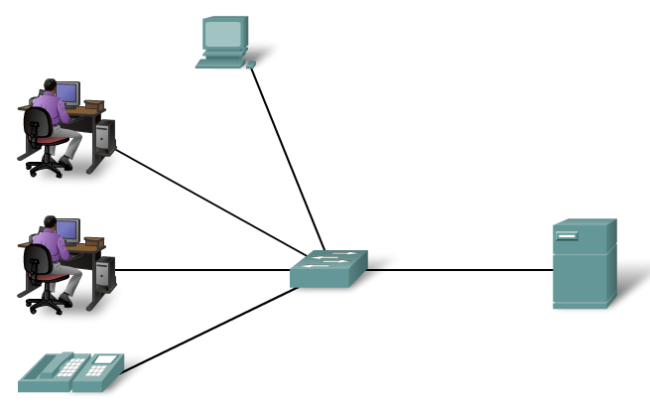
Pengertian Jaringan
Jaringan komputer adalah kumpulan beberapa komputer dan perangkat lainnya yang saling terhubung satu sama lainnya melalui media perantara.

Slide 3
Manfaat Jaringan
Resource Sharing
Reliabilitas tinggi dengan menyimpan data di bbrp tempat
Menghemat uang
Skalabilitas yaitu kemampuan untuk meningkatkan kinerja sistem secara berangsur2 sesuai dengan beban pekerjaan dengan menambah beberapa prosesor
Kemudahan access informasi yang berada pada jarak jauh
Komunikasi yang mudah dan murah: e-mail, chatting
Hiburan; TV online

Slide 4

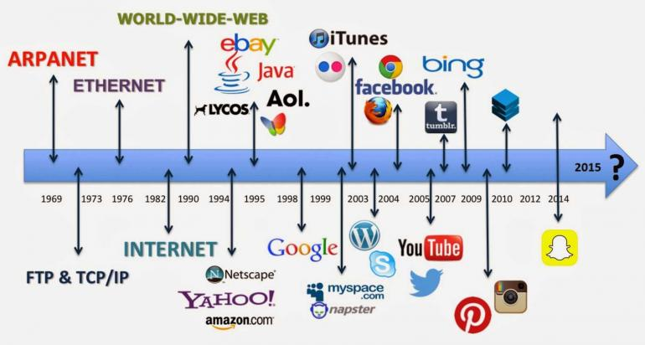
Perkembangan Internet

Slide 5
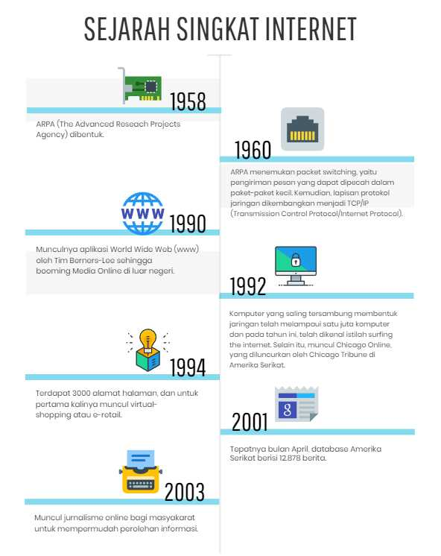
Chapter 4 Topics

Slide 6
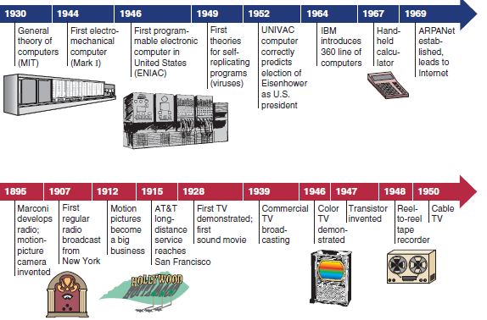
Perkembangan dari Era Analog ke Digital

Slide 7
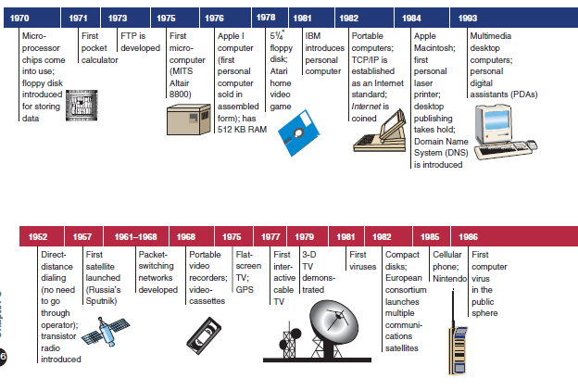
Perkembangan dari Era Analog ke Digital

Slide 8
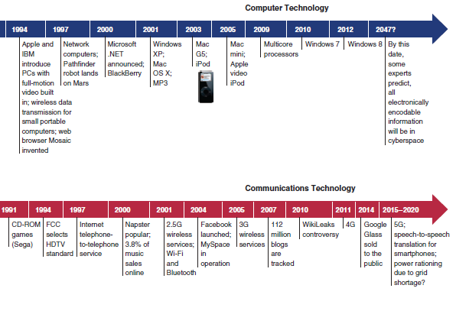
Perkembangan dari Era Analog ke Digital

Slide 9
Jenis-Jenis Jaringan Komputer
Berdasarkan area atau skala (1/3)
Local Area Network (LAN)
Local Area Network (LAN) adalah sebuah jaringan tunggal yang meliputi satu daerah geografis tertentu dan menyediakan layanan serta aplikasi hanya untuk orang-orang dalam suatu struktur organisasi, misalnya kantor dan kampus.

Slide 10
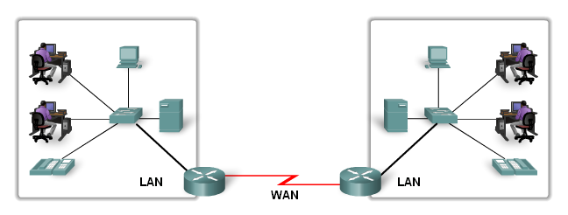
Jenis-Jenis Jaringan Komputer
Berdasarkan area atau skala (2/3)
Wide Area Network (WAN)
Wide Area Network (WAN) adalah jaringan yang menghubungnkan dua LAN atau lebih dengan lokasi yang terpisah-pisah secara geografis dengan menggunakan penyedia layananan telekomunikasi.

Slide 11
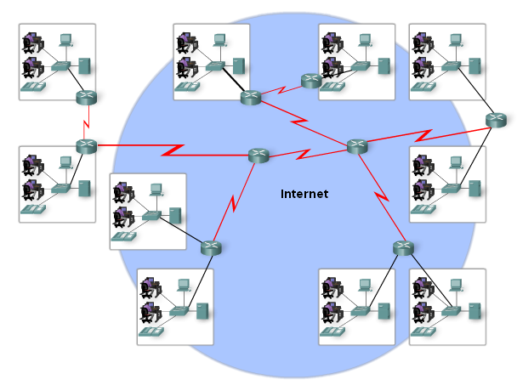
Jenis-Jenis Jaringan Komputer
Berdasarkan area atau skala (3/3)
internet
internet adalah kumpulan dari jaringan-jaringan komputer yang saling terhubung secara global. Internet dibangun oleh koneksi berbagai jaringan yang dimiliki oleh Internet Service Provider (ISPs).

Slide 12
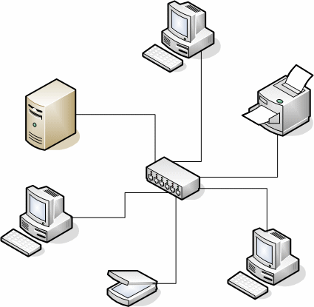
Jenis-Jenis Jaringan Komputer
Berdasarkan media penghantar (1/2)
Wire Network
Wire network adalah jaringan komputer yang menggunakan kabel sebagai media penghantarnya.
kelebihannya :
Relatif murah, setting lebih mudah, tingkat keamanan relatif tinggi.
kekurangannya :
Instalasi yang kurang terencana bisa terlihat acak-acakan dikarenakan kabel yang tidak tertata. Kurang fleksibel jika ada ekspansi

Slide 13
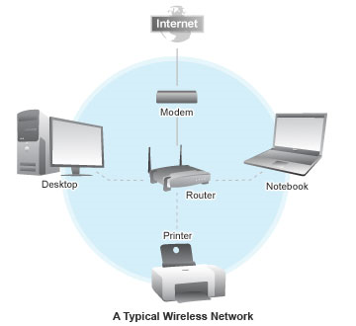
Jenis-Jenis Jaringan Komputer
Berdasarkan media penghantar (2/2)
Wireless Network
Wireless network adalah jaringan tanpa kabel atau nirkabel yang menggunakan media penghantar gelombang radio.

Slide 14
Teknologi Wireless (Nirkabel)
Teknologi wireless (nirkabel) adalah koneksi antar satu perangkat dengan perangkat lainnya tanpa menggunakan media kabel, namun menggunakan media gelombang radio sebagai media penghubungnya.
Kelebihan Jaringan dengan menggunakan teknologi wireless
Biaya pemeliharaan jaringan wireless murah
Jaringan wireless murah dalam pengembangannya
Jaringan wireless murah dan mudah untuk relokasinya
Kekurangan Jaringan dengan menggunakan teknologi wireless
Produk dari produsen perangkat wireless kadang-kadang tidak sesuai atau kompatibel
Mahalnya perangkat atau peralatan
Penyadapan koneksi lebih besar dibanding media kabel
Keamanan data rentan
Jika digunakan bersama-sama akan mengakibatkan kelambatan
Terjadinya inteferensi gelombang radio
Jenis Teknologi Wireless
Wireless Personal Area Network (WPAN)
Wireless Local Area Network (WLAN)
Wireless Metropolitan Area Network (WMAN)
Wireless Wide Area Network (WWAN)

Slide 15
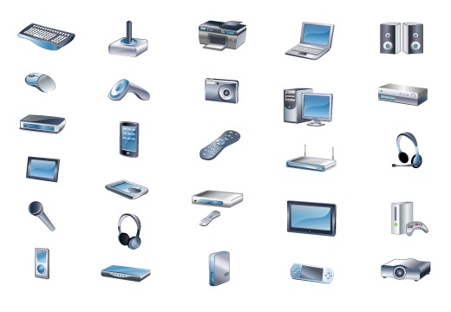
Perangkat elektronik yang sudah dipasang WiFi didalamnya

Slide 16
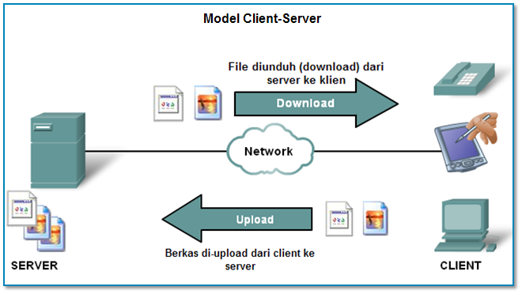
Jenis-Jenis Jaringan Komputer
Bedasarkan fungsi (1/2)
Client Sever
Di dalam model client/server, perangkat yang meminta (request) informasi atau layanan disebut klien (client) dan perangkat yang memberikan layanan pada permintaan tersebut disebut server.

Slide 17
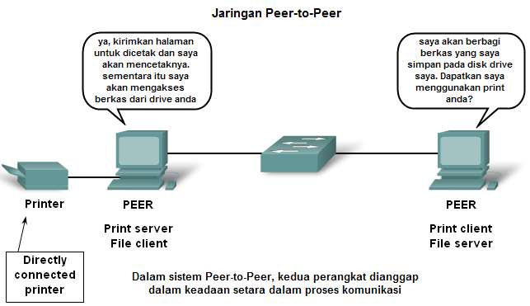
Jenis-Jenis Jaringan Komputer
Bedasarkan fungsi (2/2)
Peer to Peer
Peer to Peer adalah jaringan komputer dimana setiap komputer dapat bertindak sebagai server dan dapat bertindak juga menjadi client.

Slide 18
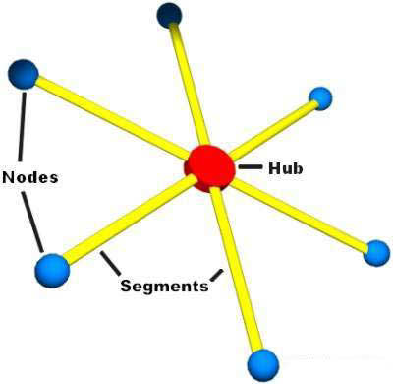
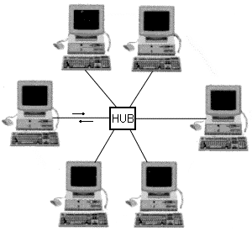
Jenis-Jenis Jaringan Komputer
Berdasarkan Topologi (1/3)
1. Star
Masing-masing PC dihubungkan secara langsung ke hub/server.

Slide 19
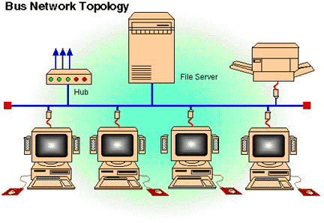
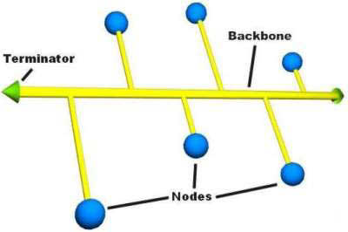
Jenis-Jenis Jaringan Komputer
Berdasarkan Topologi (2/3)
2. Bus
Menggunakan sebuah kabel terpusat di mana seluruh workstation dan server dihubungkan.

Slide 20
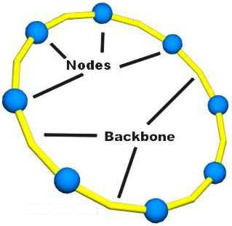
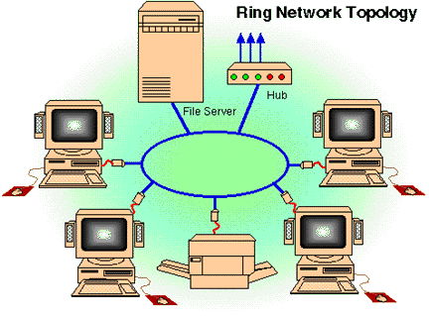
Jenis-Jenis Topologi Jaringan
Berdasarkan Topologi (3/3)
3. Ring
Semua workstation dan server dihubungkan sehingga terbentuk suatu pola lingkaran atau cincin.
Tiap workstation atau server akan menerima dan melewatkan informasi dari satu komputer ke komputer lain, bila alamat yang dimaksud sesuai maka informasi diterima dan bila tidak informasi akan dilewatkan..

Slide 21
Pengenalan Perangkat Jaringan
Cakupan :
Pengenalan Switch & Fungsi
Pengenalan Router & Fungsi
Pengenalan Firewall/UTM

Slide 22
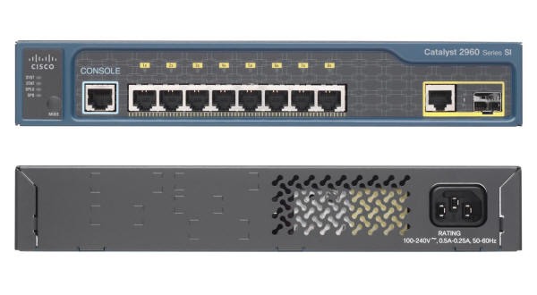
Pengenalan Switch
Tampak Depan
Tampak Belakang

Slide 23
Pengenalan Switch
Tipe Switch
Managed Switch | Ada Fungsi Vlan (Membagi Segment jaringan) + Konfigurasi mudah di kustomisasi (+) Dapat di remote (+) Harga mahal (-) Perlu di konfigurasi Sebelum digunakan (-)
Unmanaged Switch | Mudah dalam pemakaian (+) Harga relatif murah (+) Konfigurasi cepat (+) Tidak dapat membagi Segment (-) Tidak dapat di remote, karena tidak memiliki IP Management (-)

Slide 24
Pengenalan Switch
Fitur – Fitur Pada Switch Manageable
Vlan | Dapat Meningkatkan keamanan dan efisiensi kinerja sebuah LAN, Memisahkan, membagi LAN
Port Security/Mac Flooding | Memfilter Mac Address sebuah traffic agar paket terforward lebih cepat
SNMP Monitoring | Memonitor Utilitas sebuah perangkat jaringan, CPU, BW, Memory, Suhu
Spanning Tree Protocol | Mencegah adanya Looping
Link Aggregation/Bounding /Teaming | Menggabungkan 2 atau lebih interface menjadi jalur tunggal sehingga besarnya trafik lebih besar untuk dilewatkan.

Slide 25
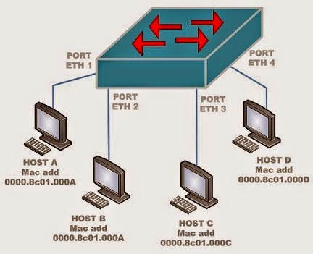
Fungsi Switch
1. Address Learning (mempelajari alamat)
Address learning ini berkaitan dengan bagaimana switch dapat mendapatkan Mac Address dari perangkat yang terkoneksi dengan dirinya.
Ketika paket frame (karena switch merupakan peralatan layer 2, jadi data yang dikirim berupa frame.
Pada layer 3 data tersebut berupa packet) sampai pada switch, ia akan mempelajari MAC Address pengirim dan memastikan alamat penerima paket tersebut.

Slide 26
Fungsi Switch
2. Meneruskan / Menyaring Data Frame (forward / filtering)
Forwarding disini merupakan suatu proses meneruskan paket frame dari salah satu port menuju port yang menjadi tujuan paket tersebut.
Ketika salah satu host yang terhubung dengan salah satu port pada switch mengirimkan data frame, maka switch akan melakukan pengecekan pada Mac address table.
Yang dicek oleh switch ialah terdapat pada port berapa Mac address tujuan dari data frame.

Slide 27
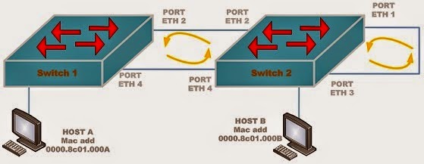
Fungsi Switch
3. Looping Avoidance (menghindari looping)
Looping terjadi pada switch dimana data yang dikirim hanya berputar pada port-port yang ada di switch. Seperti misalnya pada gambar dibawah ini, kesalahan dalam mengkoneksikan kabel pada port-port switch juga bisa menyebabkan looping.
kondisi looping ini dapat dicegah dengan menutup/memblok salah satu port yang terkoneksi, misalnya pada switch 1 menutup port eth2 dan pada switch 2 menutup port eth1. Sehingga data dapat sampai ke tujuan tanpa dan tidak berputar-putar saja.

Slide 28
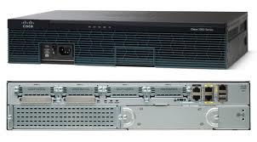
Pengenalan Router
Tampak Depan
Tampak Belakang

Slide 29
Pengenalan Router
Jenis – Jenis Router
Router aplikasi | Router jenis ini adalah sebuah aplikasi yang bisa anda install pada sistem operasi komputer, sehingga sistem operasi Komputer tersebut dapat bekerja seperti router, misalnya aplikasi WinGate, WinProxy Winroute, SpyGate dll.
Router Hardware | Router hardware adalah sebuah hardware yang memiliki kemampuan seperti router, sebagai contoh router CISCO, JUNIPER, HP, dll
Router PC | Router PC adalah sebuah komputer yang dimodifikasi sehingga dapat digunakan sebagai router. Untuk membuat sebuah router PC tidak harus menggunakan komputer dengan spesifikasi yang tinggi. Komputer yang dijadikan router ini harus diinstal dengan sistem operasi khusus untuk router. Sistem operasi yang populer untuk router PC saat ini adalah Mikrotik.

Slide 30
Fungsi Router
Fungsi Router
Routing | Kemampuan merutekan Paket data ke lokasi/destination yang dituju
DHCP Server | Dynamic Host Configuration Protocol
Default Gateway | Sebagai Penentu kemana paket akan di teruskan
Firewall | Dapat menentukan Jalur akses yang di tutup dan port apa yang digunakan
NTP Server | Network Time Protocol Server
NAT | Network Address Translation, Mentranslasikan IP Private dalam LAN agar dapat mengakses IP Public

Slide 31
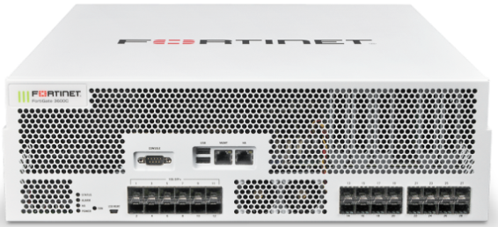
Pengenalan Firewall / UTM
Fungsi UTM/Firewall
IDS | Intrusion Detection System
IPS | Intrusion Prevention System
VPN | Virtual Private Network
Firewall | Membatasi Hak akses IP/Port/User

Slide 32
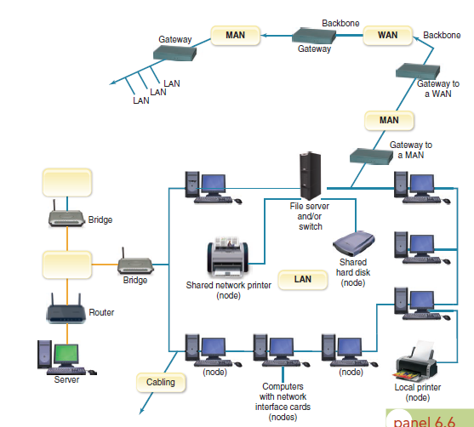
Jaringan/ Network
Topologi Jaringan/ Network

Slide 33
PROTOKOL
Sebuah aturan atau standar yang mengatur atau mengijinkan terjadinya hubungan, komunikasi, dan perpindahan data antara dua atau lebih titik komputer.
Protokol dapat diterapkan pada perangkat keras, perangkat lunak atau kombinasi dari keduanya.
Pada tingkatan yang terendah, protokol mendefinisikan koneksi perangkat keras.
https://id.wikipedia.org/wiki/Protokol_(komputer)

Slide 34




IP Address
c
Internet
157.240.13.35
192.168.100.4

Slide 35
IP Address
Agar satu komputer bisa terhubung dengan komputer lainnya selain memerlukan peralatan jaringan juga diperlukan suatu alamat agar komputer tersebut dapat dikenali,
Alamat tersebut biasa disebut dengan IP Address.
IP Address adalah alamat yang diberikan ke jaringan dan peralatan jaringan yang menggunakan protokol TCP/IP. IP Address terdiri dari atas 32 bit angka biner yang dibagi dalam 4 oktet bilangan decimal yang dipisahkan oleh tanda titik.
1100 0000.1010 1000.0110 0100.0001 0100
8bit
8bit
8bit
8bit
192.168.100.20

Slide 36




Badan Internasional Pengelola IP
Amerika : America Registry for Internet Number (ARIN)
Eropa : Reseaux IP Ueropeens (RIPE)
Afrika : African Regional Internet Registry Network Information Center (AFRINIC)
Asia Pasific : Asia Pasific Network Information Center (APNIC)

Slide 37
Pengertian Keamanan Jaringan
Keamanan Jaringan adalah bentuk pencegahan atau deteksi pada hal yang bersifat gangguan dan akses tak seharusnya pada sistem jaringan komputer.
Sasaran keamanan komputer antara lain sebagai perlindungan informasi terhadap pencurian data, dan juga akses data terhadap user yang tidak berhak.

Slide 38
Prinsip Keamanan Jaringan
Confidentiality:
Mensyaratkan bahwa informasi (data) hanya bisa diakses oleh pihak yang memiliki wewenang.
Integrity
Mensyaratkan bahwa informasi hanya dapat diubah oleh pihak yang memiliki wewenang.
Availability
Mensyaratkan bahwa informasi tersedia untuk pihak yang memiliki wewenang ketika dibutuhkan.
Authentication
Mensyaratkan bahwa pengirim suatu informasi dapat diidentifikasi dengan benar dan ada jaminan bahwa identitas yang didapat tidak palsu.
Nonrepudiation
Mensyaratkan bahwa baik pengirim maupun penerima informasi tidak dapat menyangkal pengiriman dan penerimaan pesan.

Slide 39



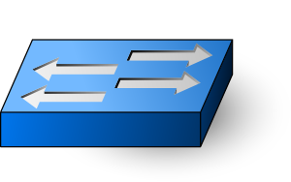
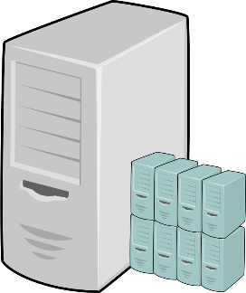



Ancaman Jaringan
Mendefinisikan sumber dari gangguan jaringan
External Attack
Internal Attack

Slide 40
Kategori Gangguan:
Interruption
Suatu aset dari suatu sistem diserang sehingga menjadi tidak tersedia atau tidak dapat dipakai oleh yang berwenang. Contohnya adalah perusakan/modifikasi terhadap piranti keras atau saluran jaringan.
Interception
Suatu pihak yang tidak berwenang mendapatkan akses pada suatu aset. Pihak yang dimaksud bisa berupa orang, program, atau sistem yang lain. Contohnya adalah penyadapan terhadap data dalam suatu jaringan.
Modification
Suatu pihak yang tidak berwenang dapat melakukan perubahan terhadap suatu aset. Contohnya adalah perubahan nilai pada file data, modifikasi program sehingga berjalan dengan tidak semestinya, dan modifikasi pesan yang sedang ditransmisikan dalam jaringan.
Fabrication
Suatu pihak yang tidak berwenang menyisipkan objek palsu ke dalam sistem. Contohnya adalah pengiriman pesan palsu kepada orang lain.

Slide 41
Masalah Keamanan Wireless
Cloning handphone AMPS untuk mencuri pulsa
Cloning SIM Card
Airsnort dapat menyadap paket WLAN.
Bluetooth Jacking, Bluestumbler : mencuri data-data melalui Bluetooth
Pencurian fisik access point
Penyadapan data -> man in middle attack
DoS
Malware

Slide 42
Pengamanan Jaringan WiFi
Segmentasi jaringan
Aktifkan MAC Address Filtering
Ganti Password Administrator Default
Aktifkan Enkripsi
Ganti SSID Default
Matikan broadcast dari SSID
Berikan alamat IP Statis pada perangkat WiFi
192.168.0.1

Slide 43
tren serangan siber
Hacking
Phising
Usaha mendapatkan akses tidak sah ke sistem, baik untuk membahayakan sistem atau mencuri informasi sensitif yang tersedia pada komputer.
Upaya untuk mendapatkan informasi data seseorang dengan teknik pengelabuan. Targetnya adalah data pribadi, data akun (username dan password), dan data finansial
1
3
2
4
Cyber Attack Trend
Data Breach
Video Conference Hijacking
Insiden keamanan di mana data dan informasi seorang pengguna device telah diakses tanpa adanya otorisasi
Usaha untuk melakukan eksploitasi sistem komunikasi secara Video Conference dengan tujuan mengganggu atau merusak sistem

Slide 44
Teknik Mengamankan Jaringan:
Prevention (pencegahan)
Kebanyakan dari ancaman akan dapat ditepis dengan mudah, walaupun keadaan yang benar benar 100% aman belum tentu dapat dicapai. Akses yang tidak diinginkan kedalam jaringan komputer dapat dicegah dengan memilih dan melakukan konfigurasi layanan (services) yang berjalan dengan hati-hati.
Observation (observasi)
Ketika sebuah jaringan komputer sedang berjalan, dan sebuah akses yang tidak diinginkan dicegah, maka proses perawatan dilakukan. Perawatan jaringan komputer harus termasuk melihat isi log yang tidak normal yang dapat merujuk ke masalah keamanan yang tidak terpantau. System IDS dapat digunakan sebagai bagian dari proses observasi tetapi menggunakan IDS seharusnya tidak merujuk kepada ketidak-pedulian pada informasi log.
Response (respon)
Bila sesuatu yang tidak diinginkan terjadi dan keamanan suatu system telah berhasil disusupi, maka personil perawatan harus segera mengambil tindakan. Tergantung pada proses produktifitas dan masalah yang menyangkut dengan keamanan maka tindakan yang tepat harus segera dilaksanakan.

Slide 45
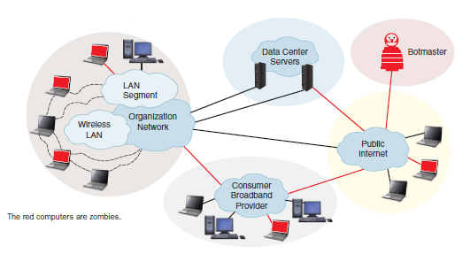
Cyberthreats, Security, & Privacy Issues
CYBERATTACKS & MALWARE
Denial-of-service attacks
Viruses
Worms
Trojan horses
Rootkits & backdoors
Blended threats
Zombies
Ransomware
Time, logic, & email bombs
Phone malware

Slide 46
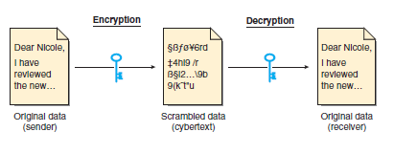
Cyberthreats, Security, & Privacy Issues
Teknik Pengamanan Online (Online Safety)
Menggunakan antivirus software
Memakai passwords yang memadai
Memakai biometric authentication dan multifactor authentication
Mamakai encryption

Slide 47
Security Assesment
Security Assesment dapat dibedakan menjadi 2 bagian yaitu :
Vulnerability Assesment
Vulnerability assessment adalah proses pencarian kelemahan yang ada pada target
Penetration Test
Penetration test adalah proses melakukan eksplorasi dan eksploitasi lebih jauh ke dalam sistem target setelah megetahui bug atau security hole yang di report pada proses vulnerability assessment.

Slide 48


